Slide 1

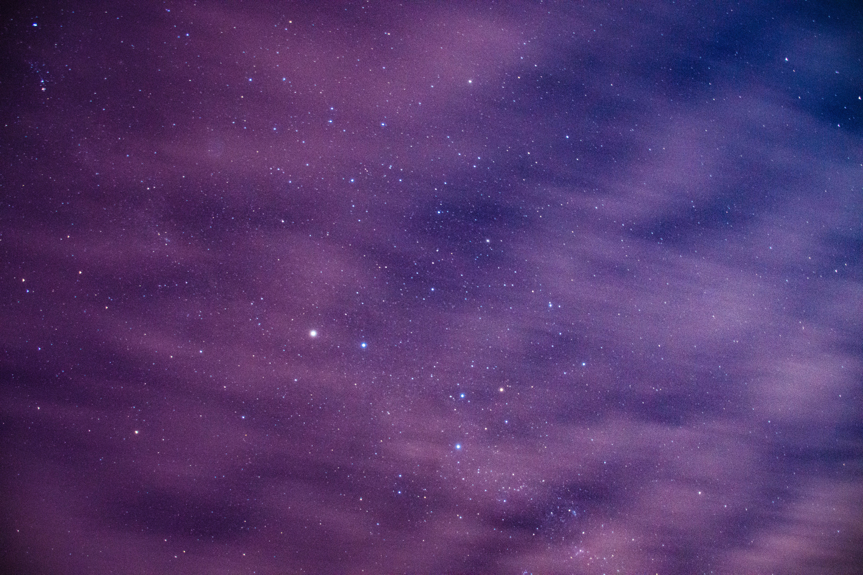




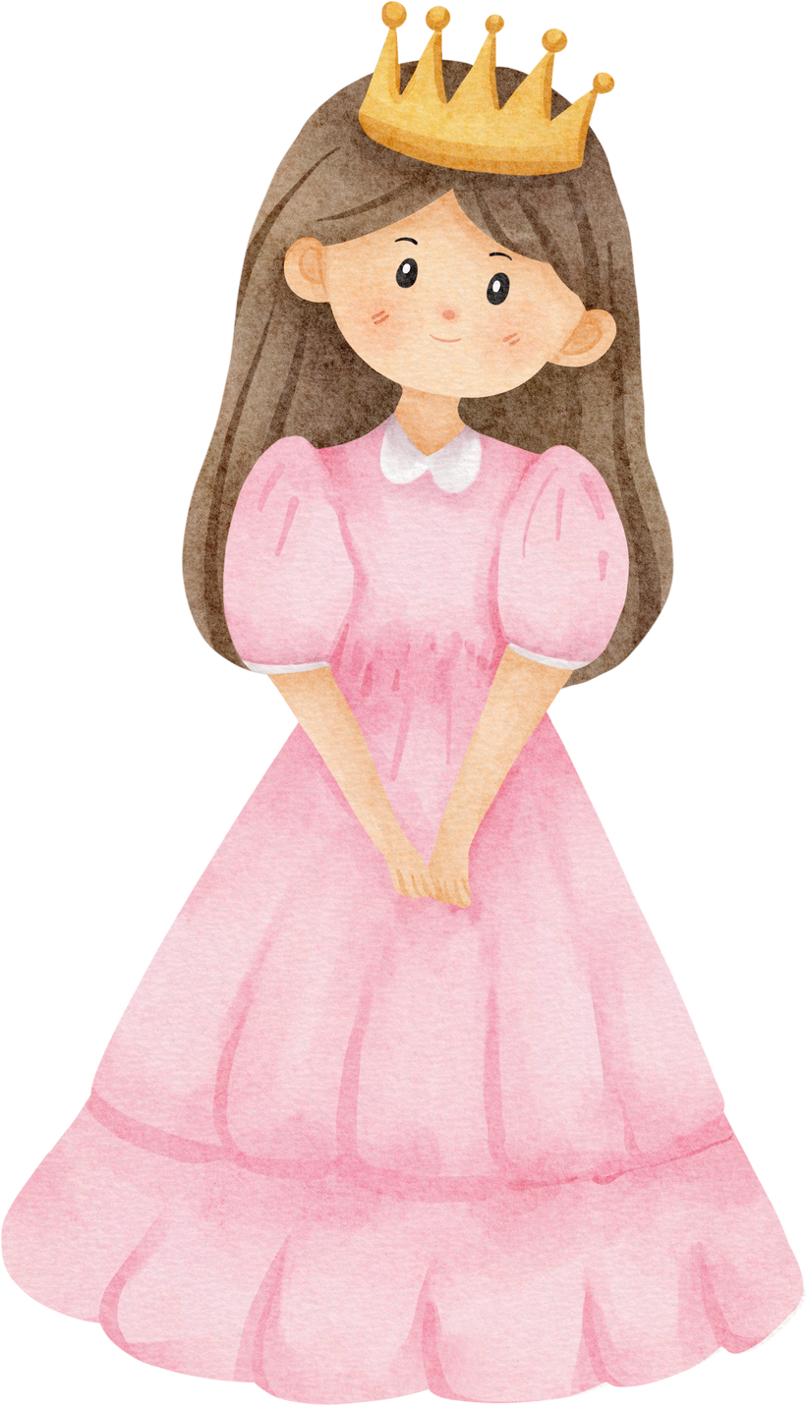
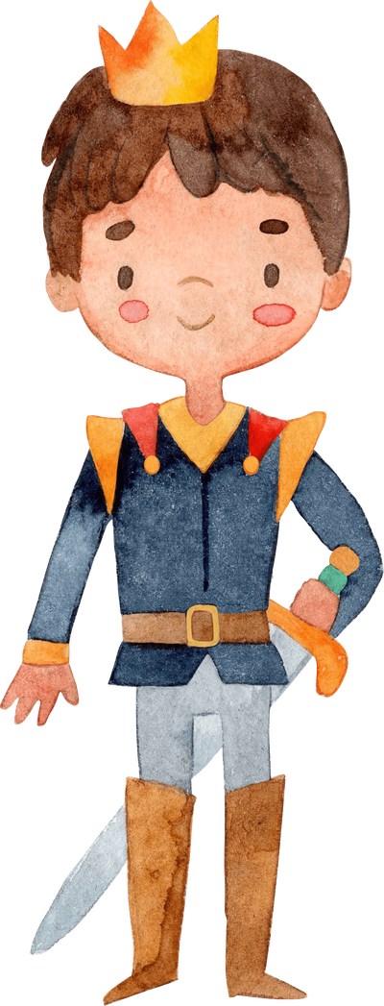


Slide 2

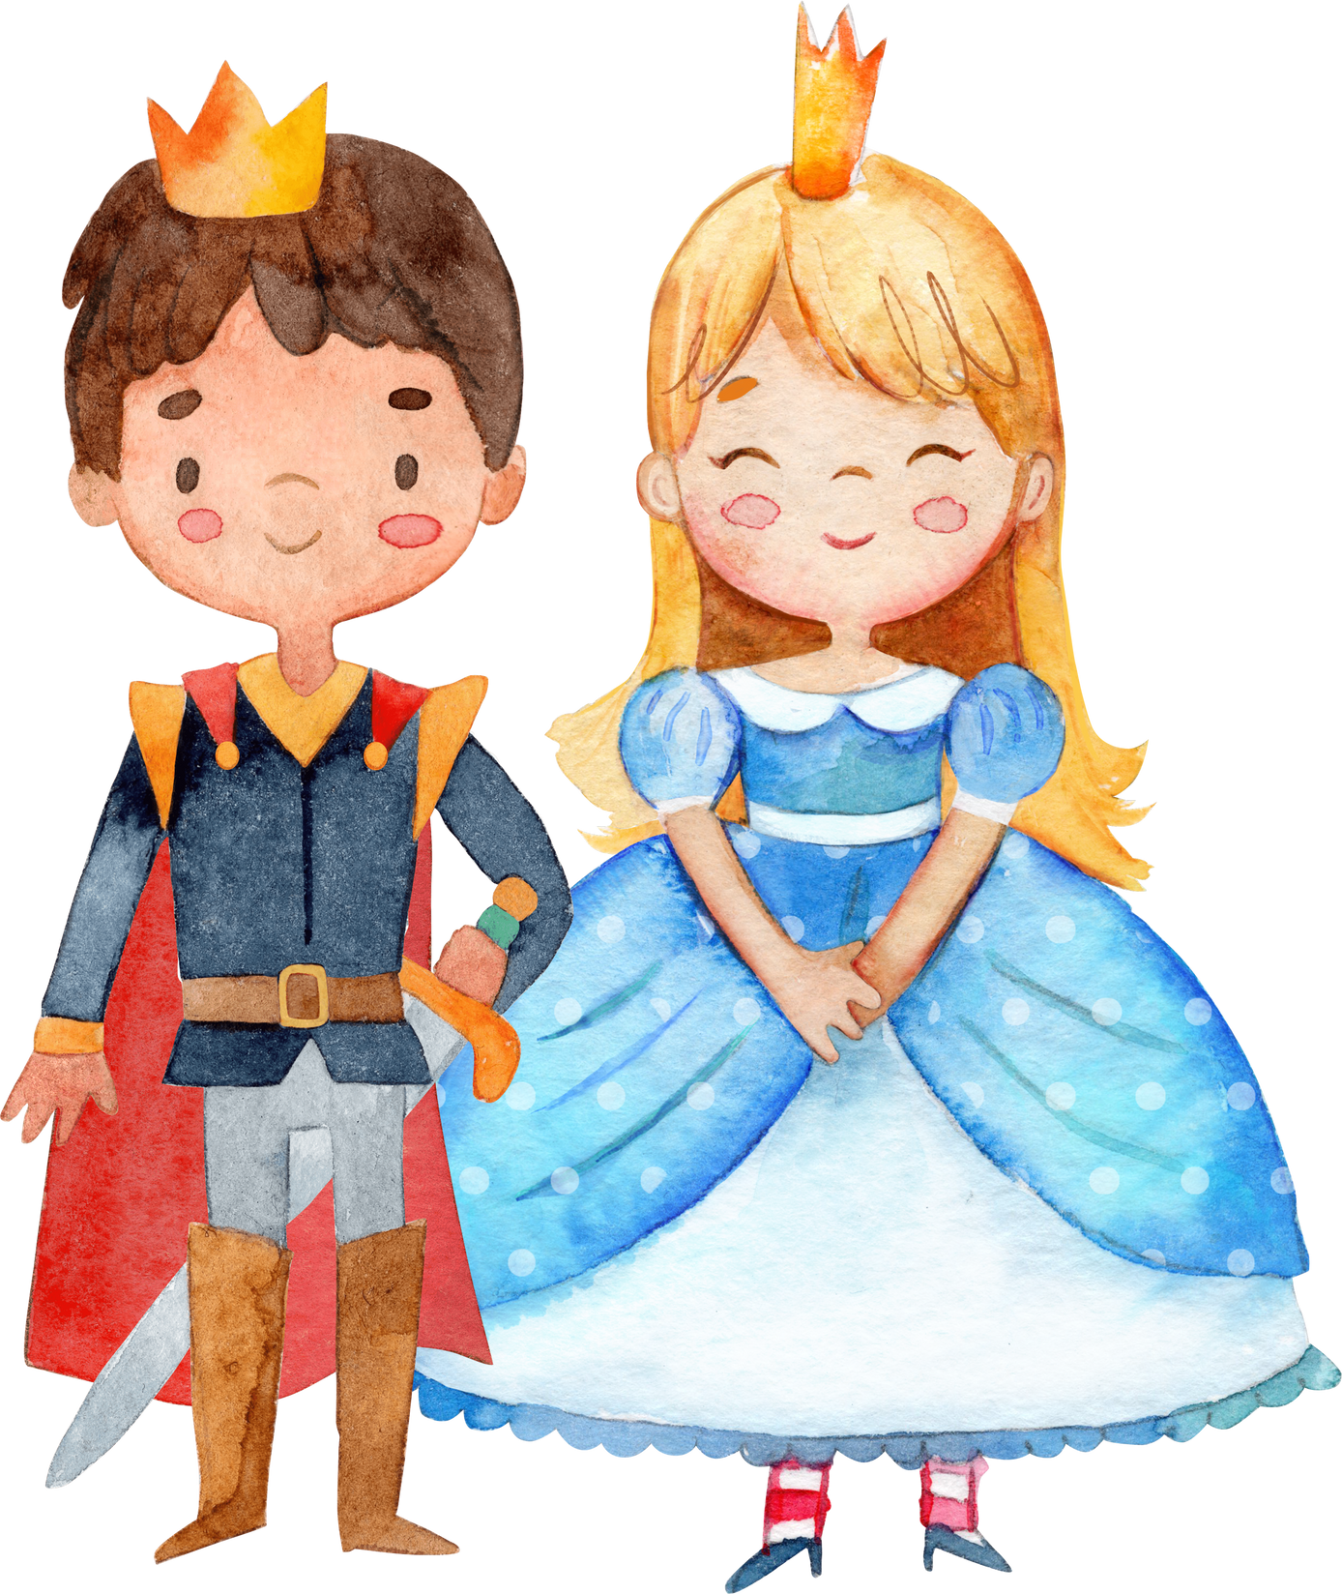

Slide 3

Hãy chia sẻ lại một
câu chuyện về thế giới
tuổi thơ mà em đã đọc
Em có cảm nhận gì về
nhân vật trong câu chuyện đó?

Slide 4


Slide 5



1. Đọc câu chuyện về thế giới tuổi thơ.
G:
Điều trẻ em quan tâm, yêu thích, muốn khám phá
Ví dụ: Nhóc Ni-cô-lai: những chuyện chưa kể (Gô-xi-nhi và Xăng-pê)
Câu chuyện về thế giới tuổi thơ
Cách suy nghĩ, cách hiểu, cách suy luận tưởng tượng của trẻ em về thế giới xung quanh
Ví dụ: 10 ngày ngắm thế giới của Mắt Nhắm Tịt (Nhiều tác giả)
Tình cảm, cảm xúc của trẻ em đối với các sự vật, hiện tượng trong cuộc sống
Ví dụ: Miền quê thơ ấu (Nguyễn Trọng Tạo)

Slide 6






1. Đọc câu chuyện về thế giới tuổi thơ.
Đọc câu chuyện về thế giới tuổi thơ rồi viết vào phiếu đọc sách theo mẫu

Slide 7



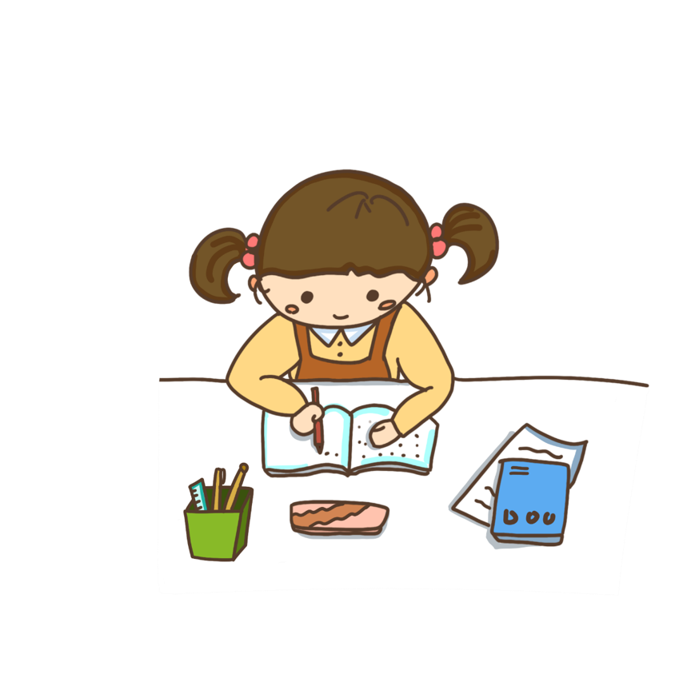

2. Viết phiếu đọc sách theo mẫu.
Tên câu chuyện: | Tác giả: |  | Ngày đọc:
Nội dung chính: |  | Nhân vật mà em thích nhất:
Chi tiết thú vị hoặc sự việc đáng nhớ: |  | Mức độ yêu thích:

Slide 8


Slide 9

3. Trao đổi với bạn về câu chuyện đã đọc.
G:
Em có thể chọn một trong các hoạt động sau:
Kể tóm tắt câu chuyện và giới thiệu nhân vật chính.
Nêu điều thú vị về thế giới tuổi thơ được thể hiện trong câu chuyện.
Chia sẻ những điều em học được về cách kể chuyện.

Slide 10


Slide 11




Kể cho người thân nghe câu chuyện về thế giới tuổi thơ mà em đã đọc hoặc đã nghe. Cùng người thân nhận xét về các nhân vật, sự việc trong câu chuyện.

Slide 12


Chia sẻ nội dung đã học với người thân.
Tìm thêm những câu chuyện khác viết về thế giới tuổi thơ.
Chuẩn bị bài Đọc-hiểu: Tuổi ngựa.

Slide 13


